Slide 1
Structure Regularized Neural Network for Entity Relation Classification for Chinese Literature Text
Ji Wen , Xu Sun, Xuancheng Ren , Qi Su
NAACL HLT 2018
Kuang

Slide 2
OutLine
Background
Corpus
Models
Experiments
Contributions & Conclusions

Slide 3
Challenges
中文的文学作品倾向于直觉和情感的表达
中文的文学作品往往缺乏严谨的逻辑，并且喜欢使用各种各样不同的句式来表达不同的情感
中文的句子之间没有明显的连词关联
中文是一门topic-prominent的语言，主语通常比较隐蔽，词的用法相对复杂

Slide 4
Challenges
英语是一种非常强调外在逻辑形式的文字，句法结构非常严谨
中文则是以意合为主的语言，句子结构变化多端，难以分析和表述
现有的关系提取方法中，大多数都是利用句子的结构信息(例如句法分析树、依存关系树等)。对于中文文本来说，直接产生的句法信息可信度较低，冗余信息多，质量较差，因此往往很难达到理想的效果
Notes:
英语对于句子的结构有着严格的规定，就算是有时候会省略部分，但在语法上也是有据可循；而中文往往并不是很在意语法。

Slide 5
Solution
利用结构正则化(Structure Regularization)去除直接生成的句法信息中的噪声
对依存树进行结构正则化，再根据正则化得到的树，得到实体间的最短依赖路径(Shortest Dependency Path, SDP)
利用深度学习模型学习SDP上的信息表示，从而进行关系提取

Slide 6
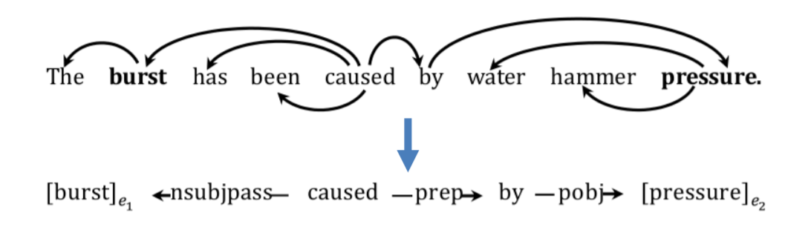
SDP
一个句子中，两个实体在依存树上的最短路径提供了表述它们之间关系的信息表示
Bunescu and Mooney (2005) 首先应用SDP来表达两个实体间的句法信息

Slide 7
Structure Regularization
结构正则化是结构预测(Structured prediction )问题中的常用处理方法,很多自然语言处理问题都属于结构预测问题，例如分词、词性标注、命名实体识别等.
Sun (2014a), Sun et al. (2017a) 以及Sun et al. (2017b) 指出，复杂的结构更可能导致过拟合问题. 结构正则化在一定程度上保留原有的结构信息的前提下，简化结构，能够有效地缓解过拟合问题.

Slide 8
Related Work
本文作者另外两篇相关的文章：
本文语料库的获取方法A Discourse-Level Named Entity Recognitionand Relation Extraction Dataset for Chinese Literature Text
本文使用的深度学习模型—BRCNN模型Structure Regularized Bidirectional Recurrent Convolutional Neural Network for Relation Classification

Slide 9
OutLine
Background
Corpus
Models
Experiments
Contributions & Conclusions

Slide 10
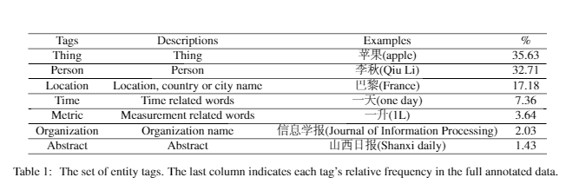
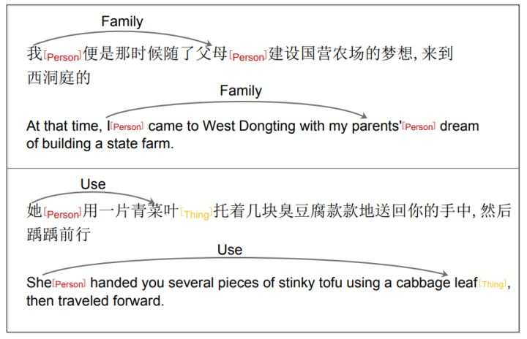
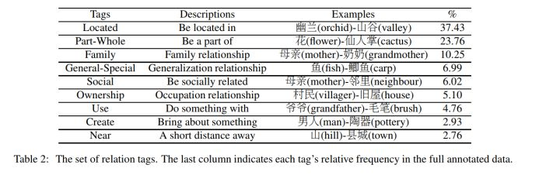
Chinese Literature Text
Examples from the Chinese literature text corpus
爬取了1000+的中文文章，筛除掉太短或者噪声太多的文章，从剩下的837篇文章中获得语料.
Notes:
7种实体,9种关系

Slide 11
Dataset Download
数据集可以在github下载,标记好的数据有两种格式,一类用于关系提取等任务，另一类用于词性标注
记 O
得 O
小 B_Time
时 I_Time
候 I_Time
， O
妈 B_Person
妈 I_Person
说 O
起 O
哪 O
个 O
典 O
型 O
败 B_Person
家 I_Person
子 I_Person
Id Type Begin Index End Index Value
T1 Time-Implicit 2 11 上世纪50年代中期
T2 Person-Pronoun 12 13 我
T3 Location-Nominal 14 18 完全中学
T4 Person-Nominal 65 83 一位矮瘦并戴着高度近视眼镜的青年老师
T5 Person-Pronoun 203 204 他
* Coreference T5 T4 T8 T10 T12 T14 T15 T18 T19 T20 T22 T33.
.
.
R1 Social Arg1:T101 Arg2:T102
* Coreference T101 T103 T106 T110 T112
R2 Social Arg1:T103 Arg2:T104

Slide 12
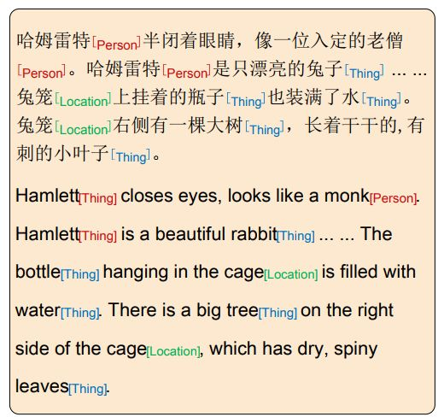
Annotation Methods
首先根据定义好的实体和关系进行手工标注，由于不同人对于语句的理解不同，可能造成标注数据不一致的问题.
Hamlett本来是个人名，但在文中是指代一只兔子.而有些标注者会把Hamlett标注成"Person"，有些标注者则会将其标注为"Thing".

Slide 13
Annotation Methods
为了解决标注数据不一致的问题，作者使用启发式的方法进行数据标注，即定义一系列消歧规则.例如，去除所有的形容词，只保留"entity header"（例如，将"穿红衣服的女孩"转换成"女孩").
仅仅通过启发式方法并不能完全解决标注数据不一致的问题,最后还利用机器辅助标注的方法，即利用全部数据的一个子集学习一个标注器，再在其他数据上用这个标注器预测标签. 这里使用的模型是基于简单2元语法的CRF模型.最后，在预测的标签上，再进行人工校对，得到最终的标注数据.

Slide 14
OutLine
Background
Corpus
Models
Experiments
Contributions & Conclusions

Slide 15
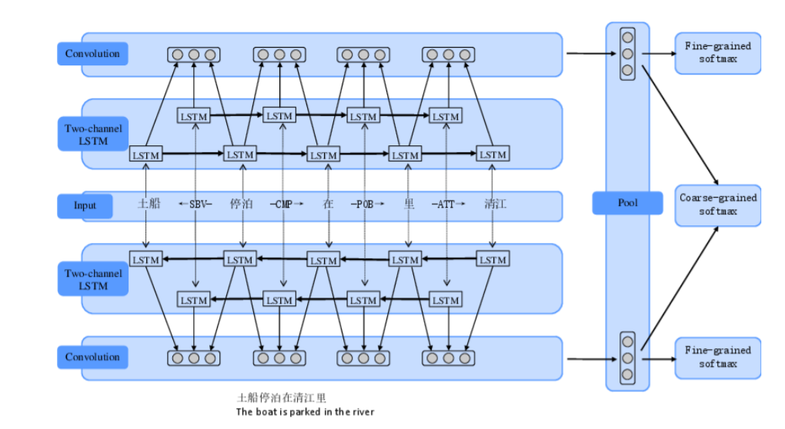
Basic BRCNN
利用SDP学习词法和依存关系的隐含表示.
卷积层从隐含表示中，捕捉相邻两个词的"local feature".
卷积层之后是一个max pooling, 用于聚集(gather)local feature.
softmax层用于分类.
两个双向的LSTMs，一个用于捕捉单词的特征，一个用于捕捉依存关系的特征
Notes:
| SBV | 主谓关系 | | VOB | 动宾关系 | | IOB | 间宾关系 | | FOB | 前置宾语 | | DBL | 兼语 | | ATT | 定中关系 | | ADV | 状中结构 | | CMP | 动补结构 | | COO | 并列关系 | | POB | 介宾关系 | | LAD | 左附加关系 | | RAD | 右附加关系 | | IS | 独立结构 | | HED | 核心关系 |

Slide 16

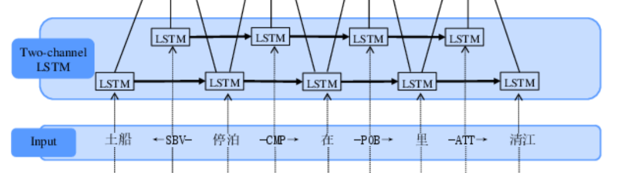

Basic BRCNN
将words和relations进行embedding后，输入到LSTMs中. 经过LSTMs编码后的向量 .
[ha,hab,hb]
[ha,hab,hb]
[ha,hab,hb]
[ha,hab,hb]

Slide 17



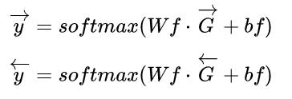

Basic BRCNN
softmax层有3个softmax分类器
一个粗粒度的分类器，将数据划分成K+1类
两个细粒度的分类器，分别根据正向和反向的SDP产生的结果 和
产生分类结果 和
最终的预测结果是 和 的加权和

Slide 18
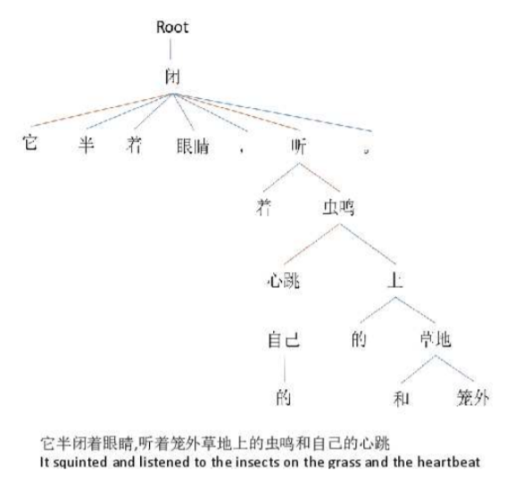
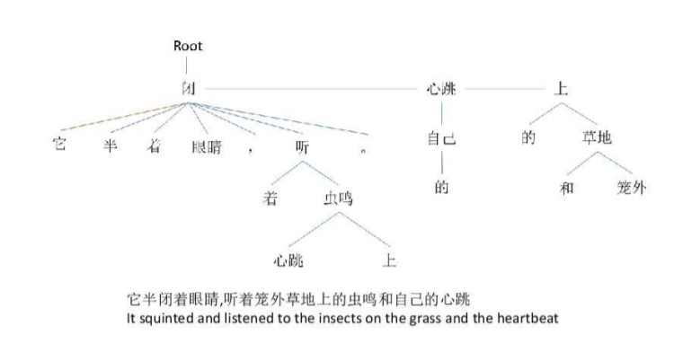
Structure Regularization

Slide 19
Structure Regularization
利用标点的自然分割: 根据文本中的标点，将句子进行分割，每一段生成一棵树，最后得到一片森林
随机选择切割的点: 随机选择分割点
基于介词分割: 根据文本中的介词进行分割

Slide 20
OutLine
Background
Corpus
Models
Experiments
Contributions & Conclusions

Slide 21
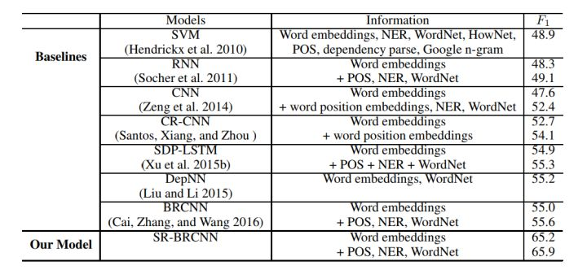
Experiment Result
Comparison of relation classification systems on Chinese literature text

Slide 22
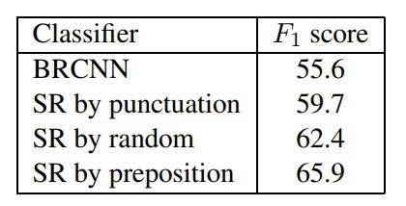
Effect of Regularization Methods
随机分割的结果优于基于标点分割
基于介词的分割优于以上两种分割方法.
仅仅基于标点的方法，不能充分地正则化
而随机的方法，尽管容易丢失一些信息，但能够很好的对结构进行正则化
而基于介词的方法则是一种更加合理的办法，不仅使得正则化更加充分，并且减少了信息的丢失

Slide 23
OutLine
Background
Corpus
Models
Experiments
Contributions & Conclusions

Slide 24
Contributions
得到了一个有标注的中文文本语料库
提出了一种对于树结构的正则化方法，此前的Structure Regularization都是基于序列结构
将结构正则化应用于关系提取,缓解了了中文文本中冗余信息较多的问题,提升了中文关系提取算法的效果

Slide 25
Conclusions
有标注的数据获取非常困难，并且存在标注数据不一致的问题
生成的依存树是否正确
Structure Regularization能否尽可能的保留有用信息的同时，去除掉冗余信息
中文文本普遍存在的结构缺失(省略)问题如何解决

